Slide 1

Notes:
大家好，我是张锦洋，来自广西民族大学人工智能专业，目前本科在读。今天非常荣幸能有机会向大家介绍我的个人简历和项目经历。

Slide 2
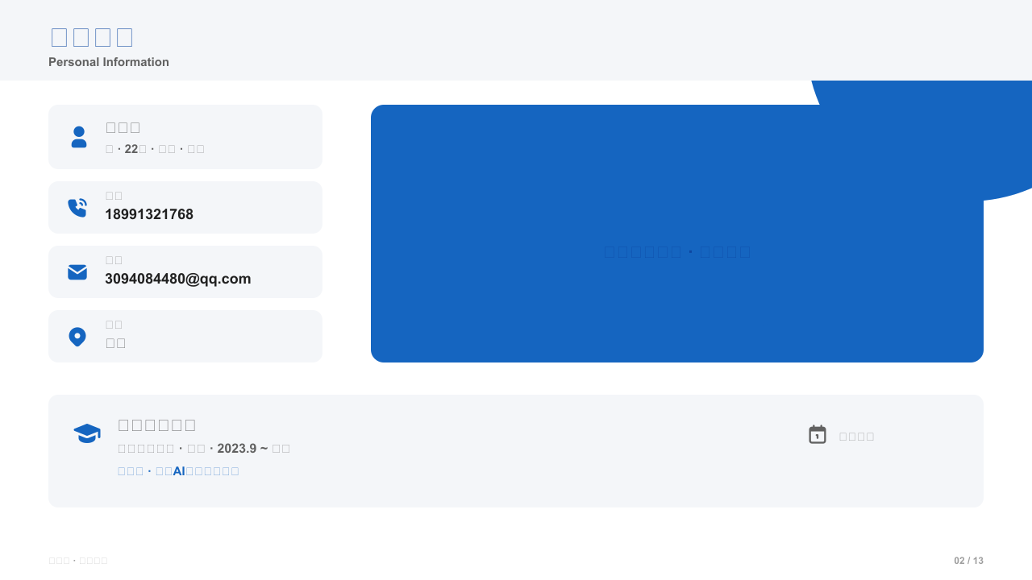
Notes:
我今年二十二岁，来自南宁，目前就读于广西民族大学人工智能专业。我的联系方式已经展示在屏幕上了，欢迎大家随时与我联系。

Slide 3
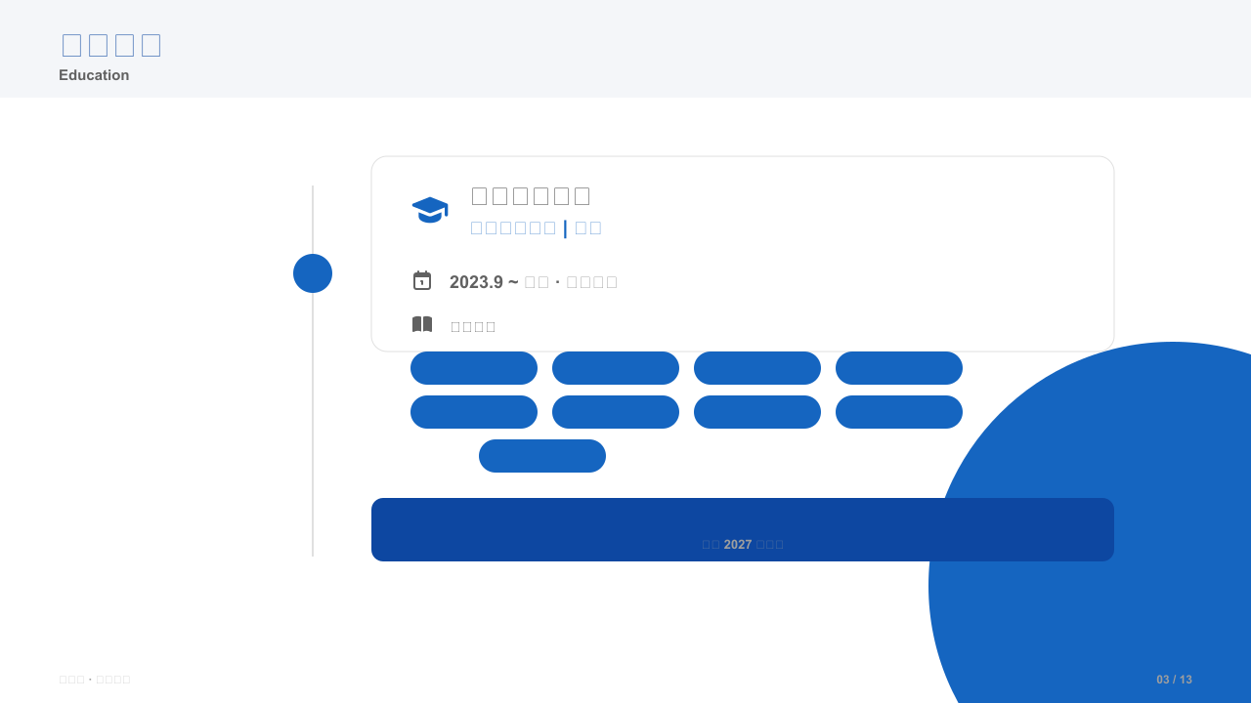
Notes:
我就读于广西民族大学人工智能专业，从二零二三年九月至今。在校期间，我系统学习了人工智能、机器学习、深度学习、自然语言处理、计算机视觉等核心课程，同时也打下了数据结构与算法、数据库原理、操作系统和计算机网络的扎实基础。预计二零二七年毕业。

Slide 4
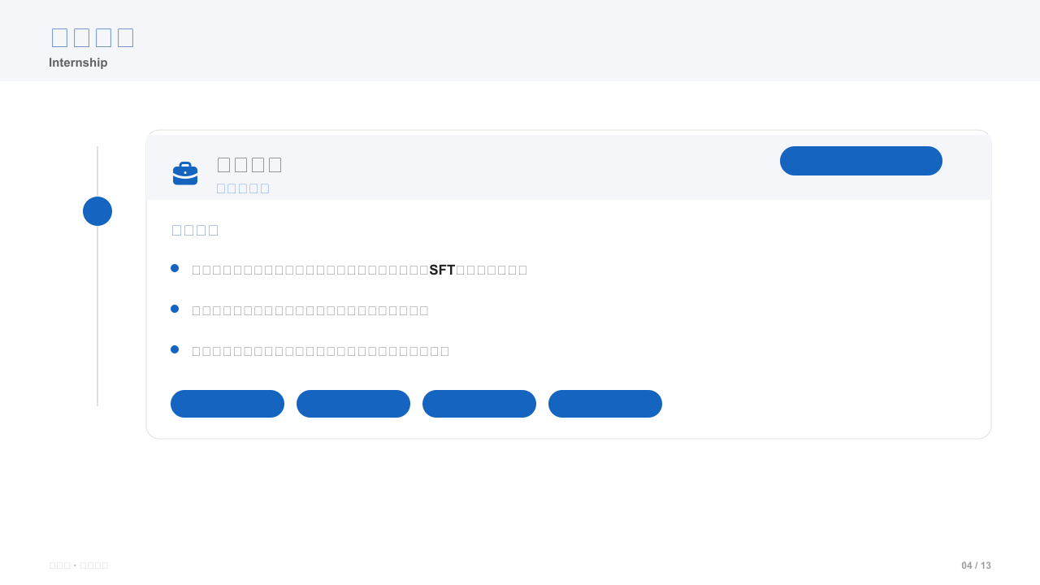
Notes:
二零二五年九月到十月，我在字节跳动担任数据标注师一职，参与了人工智能大模型豆包的监督微调数据标注工作。我的主要职责是标注处理前端交互相关数据，严格遵循标注规范，保证样本的准确性与一致性，确保模型训练数据的高质量。这段经历让我对大型语言模型的数据处理流程有了深入的实战理解。

Slide 5
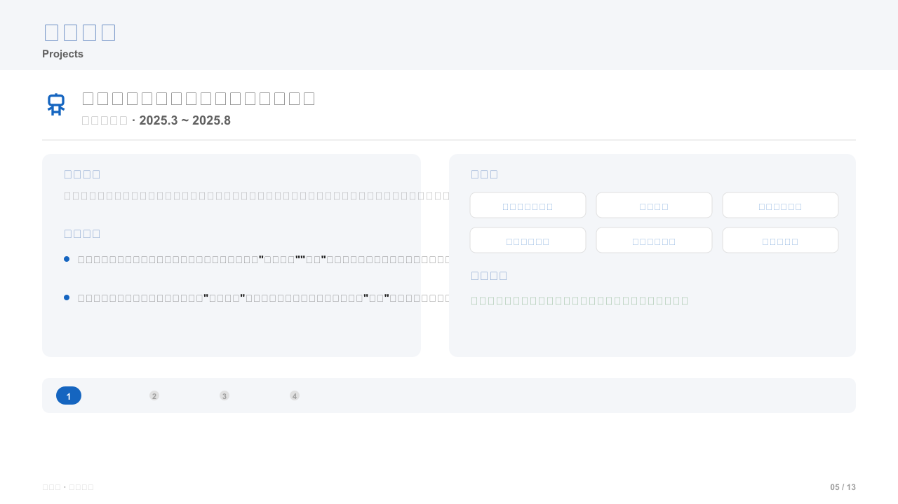
Notes:
接下来介绍我的项目经历。第一个项目是中国机器人及人工智能大赛的备赛开发，我担任技术负责人。我们围绕开鸿机器人进行动作与代码逻辑设计开发，我负责设计了倒地起身、奔跑等舵机联动的复杂动作，同时主导了自动模式和遥控模式下的整体代码逻辑编排。最终带领团队斩获了国家级二等奖。

Slide 6
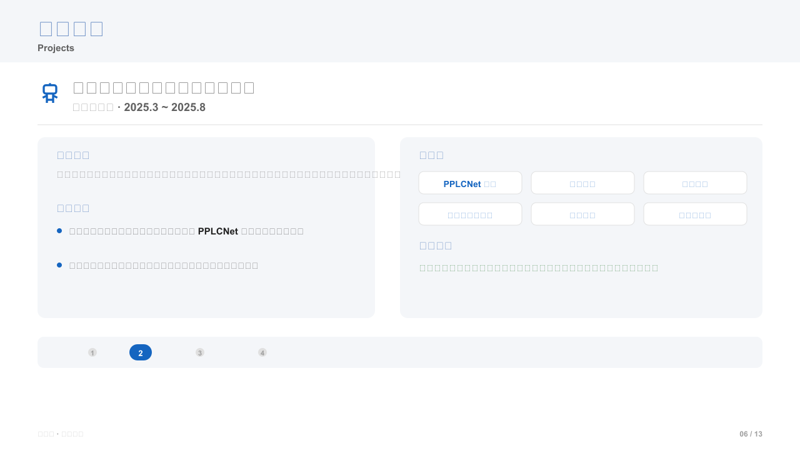
Notes:
第二个项目是睿抗机器人开发者大赛，我同样是技术负责人。这次我们针对百度智能车进行视觉识别与运行逻辑优化。我选用了 PPLCNet 模型进行训练和参数调优，优化了训练集与测试集，完成了智能车运行逻辑代码的设计与调试。最终实现了复杂光照和特殊路面下的道路精确识别，取得了省级一等奖。

Slide 7
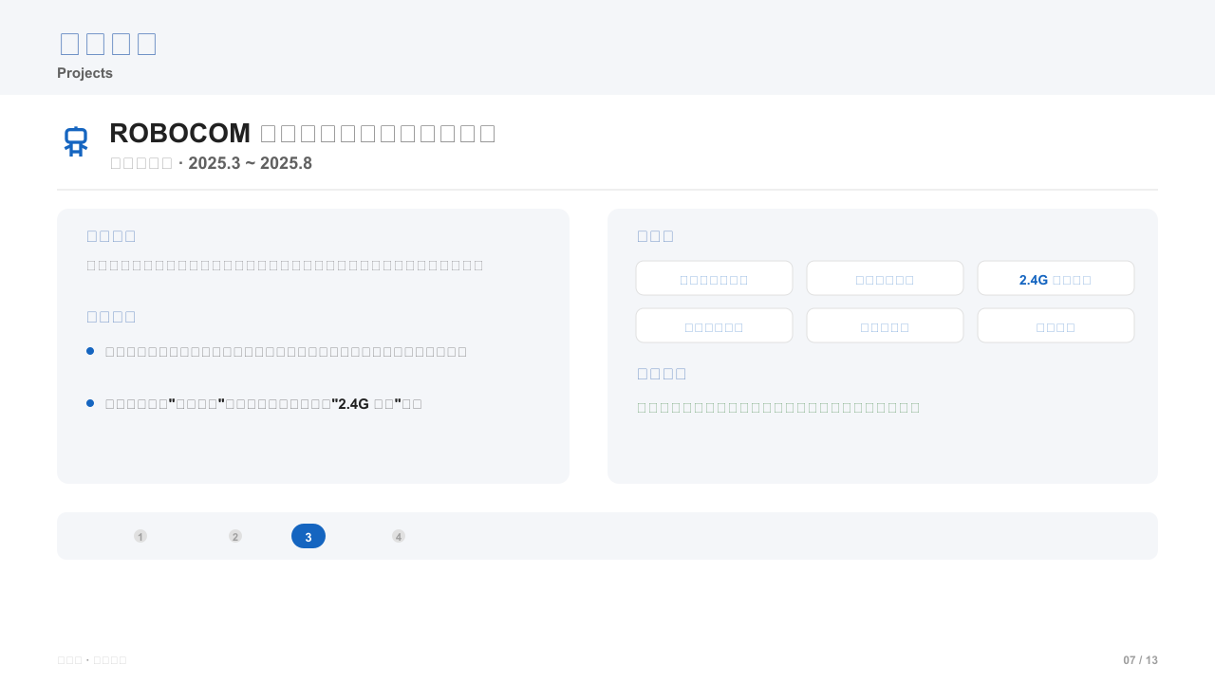
Notes:
第三个项目是 ROBOCOM 机器人开发者大赛的备赛开发。我带领团队完成了六足机器人的整体设计，实现了行走、翻越、低身位爬行等核心功能。我们还为机器人开发了全程无线的远程调试功能和通用型二点四 G 遥控功能，支持任意二点四 G 设备进行参数修改和控制。最终获得了国家级三等奖。

Slide 8
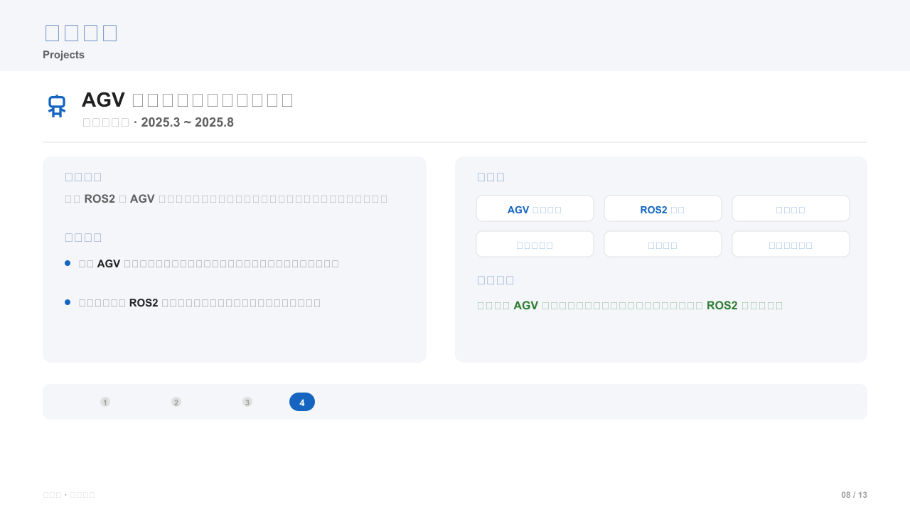
Notes:
第四个项目是 AGV 小车硬件开发与代码调试。我参与了 AGV 小车的硬件模块设计，完成了硬件器件选型、电路搭建及硬件调试工作。软件方面，我们基于轮趣开源 ROS2 方案进行开发，编写并调试了小车控制相关代码，最终成功实现了雷达建图与自动化巡航功能。这段经历让我熟练掌握了 ROS2 的开发流程。

Slide 9
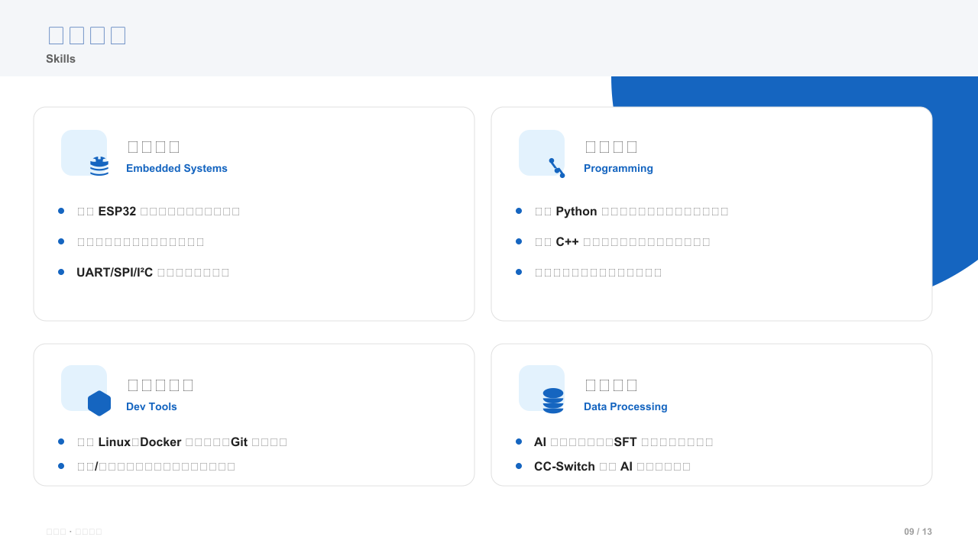
Notes:
在专业技能方面，我具备四方面的能力。硬件开发方向，我熟悉 ESP32 系列和树莓派的开发，有 UART、SPI、I平方 C 等通信协议的实战经验。编程语言方面，我熟练掌握 Python 和 C 加加。开发工具方面，熟悉 Linux、Docker 容器部署和 Git 代码管理，同时具备舵机和电机代码控制能力。数据处理方面，有 AI 模型数据标注和 SFT 监督微调数据处理的实战经验。

Slide 10
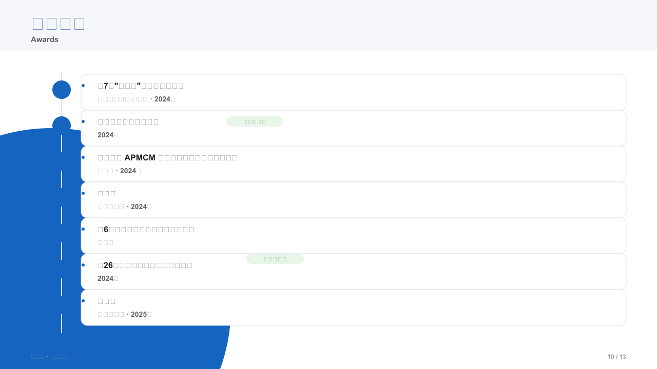
Notes:
这是我获得的部分奖项荣誉。包括泰迪杯数据分析技能赛三等奖、睿抗机器人开发者大赛国家二等奖、亚太地区数学建模竞赛参与奖、蓝桥杯省级三等奖、广西大学生人工智能设计大赛三等奖、中国机器人及人工智能大赛国家三等奖，以及蓝桥杯省级二等奖和 GPLT 程序设计天梯赛团队三等奖。这些竞赛经历充分锻炼了我的技术能力和团队协作能力。

Slide 11
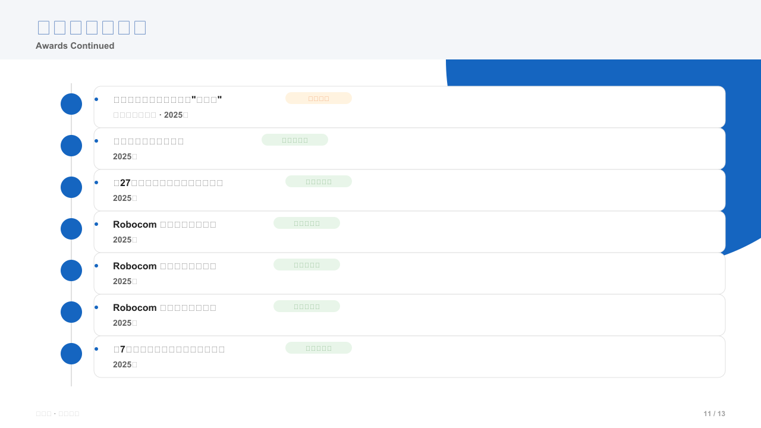
Notes:
续上一页，我还获得了睿抗机器人开发者大赛省级三等奖、第二十七届中国机器人及人工智能大赛国家优秀奖、Robocom 马术机器人越野赛、障碍赛和竞速赛三项国家三等奖，第七届国际青年人工智能大赛总决赛国家三等奖，以及中国国际大学生创新大赛广西赛区选拔赛银奖。这些奖项涵盖机器人、人工智能、算法设计等多个方向，体现了我全面的技术视野。

Slide 12
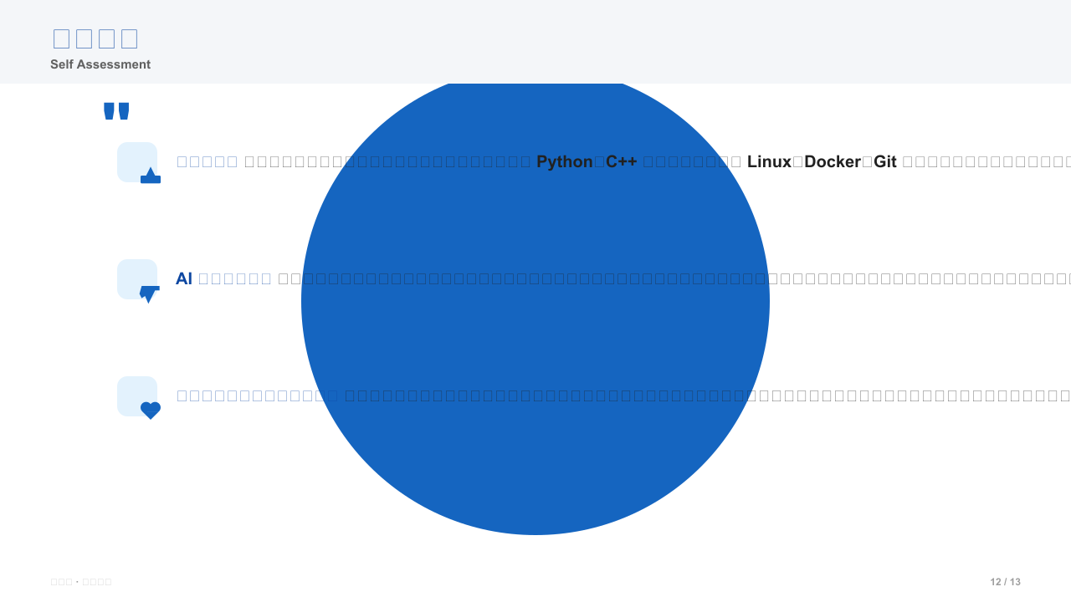
Notes:
最后谈谈自我评价。我学习能力强，对人工智能和机器人开发充满热情，熟练掌握 Python 和 C 加加等编程语言，熟悉 Linux、Docker 和 Git 等开发工具。作为人工智能专业在读学生，我具备扎实的专业基础，在硬件开发、模型训练、数据标注和机器人设计等方向有丰富的实操经验。我曾多次担任国家级和省级竞赛的技术负责人，带领团队取得了多项优异成绩，积累了丰富的项目管理和团队协作经验。

Slide 13

Notes:
以上就是我的个人简历介绍。感谢各位的关注，期待有机会与大家共事。我的联系方式已经展示在屏幕上，欢迎随时联系。

